Slide 1
  Διάστημα εμπιστοσύνης για τη διαφορά δύο αναλογιών

Slide 2


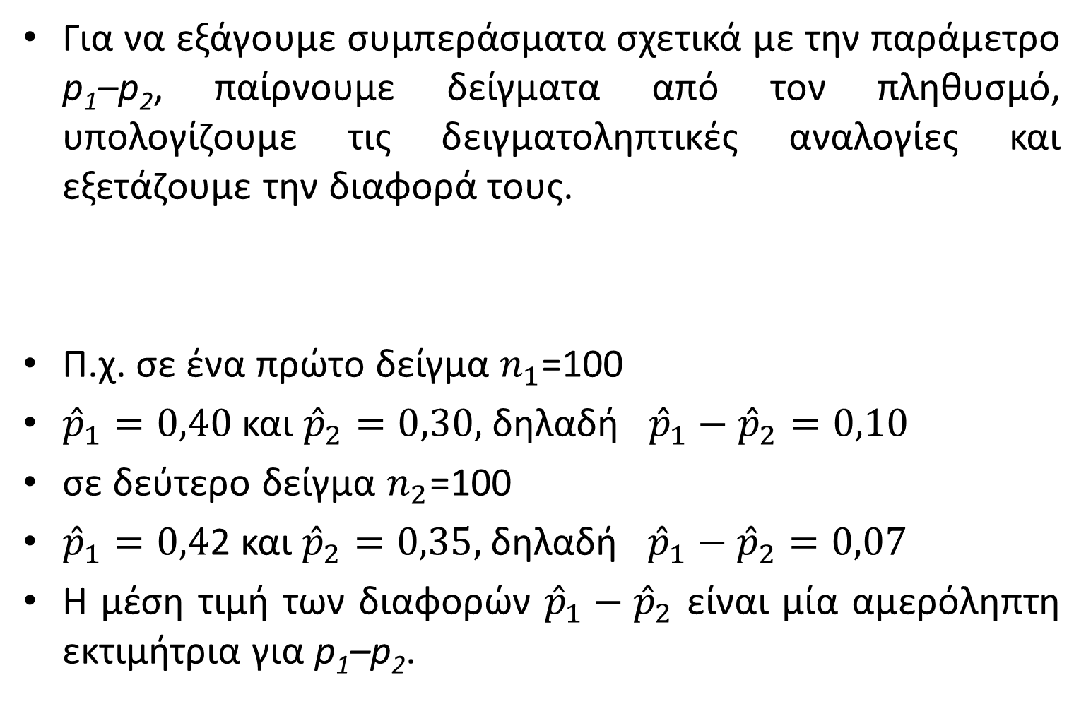
Για να εξάγουμε συμπεράσματα σχετικά με την παράμετρο p₁–p₂, παίρνουμε δείγματα από τον πληθυσμό, υπολογίζουμε τις δειγματοληπτικές αναλογίες και εξετάζουμε την διαφορά τους.
Π.χ. σε ένα πρώτο δείγμα $n_{1}$=100
${\hat{p}}_{1}=0,40$ και ${\hat{p}}_{2}=0,30,$δηλαδή ${\hat{p}}_{1}−{\hat{p}}_{2}=0,10$
σε δεύτερο δείγμα $n_{2}$=100
${\hat{p}}_{1}=0,4$2 και ${\hat{p}}_{2}=0,35,$δηλαδή ${\hat{p}}_{1}−{\hat{p}}_{2}=0,07$
Η μέση τιμή των διαφορών ${\hat{p}}_{1}−{\hat{p}}_{2}$ είναι μία αμερόληπτη εκτιμήτρια για p₁–p₂.

Slide 3
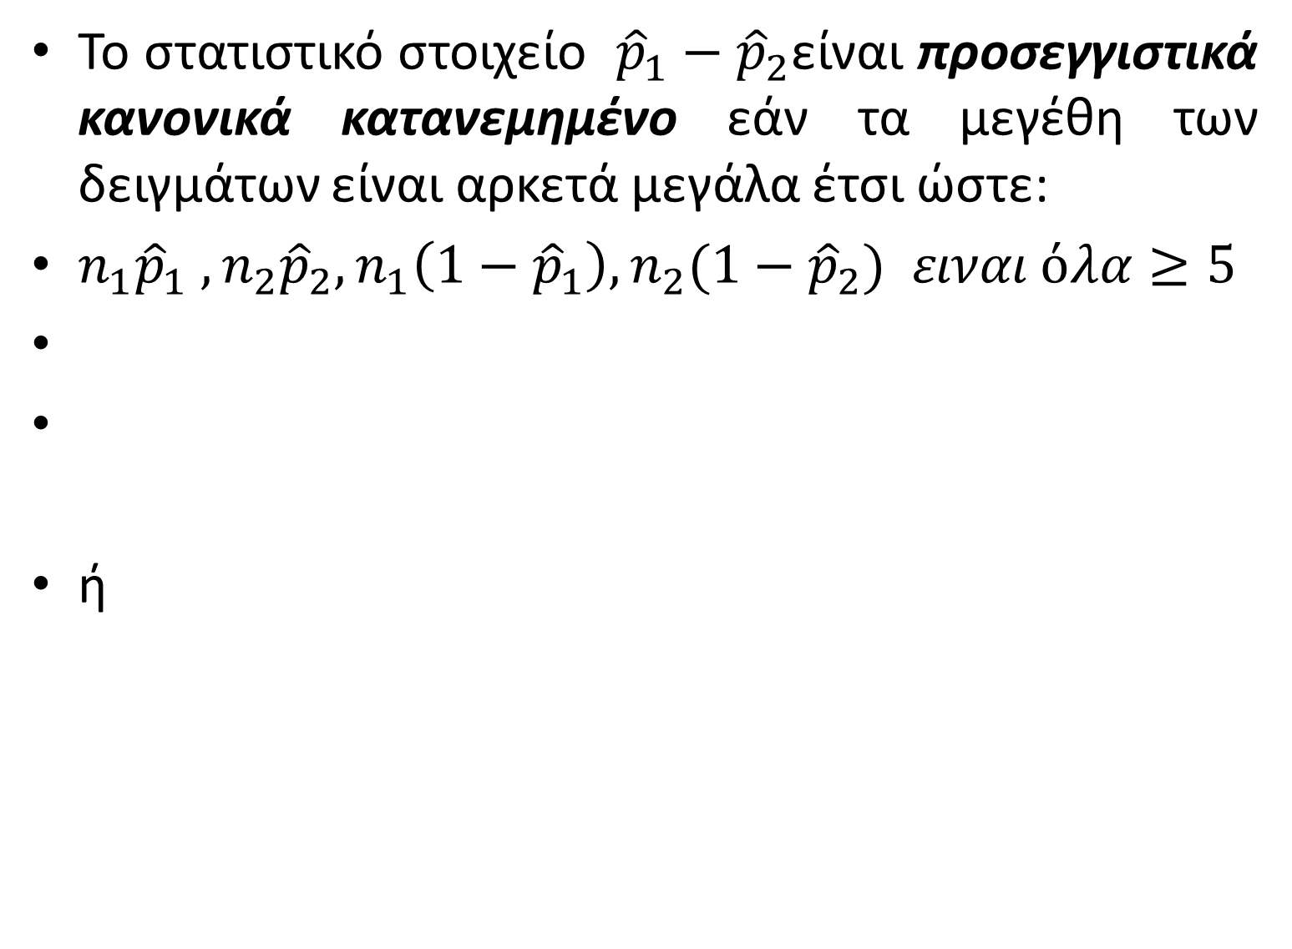
Το στατιστικό στοιχείο ${\hat{p}}_{1}−{\hat{p}}_{2}$είναι προσεγγιστικά κανονικά κατανεμημένο εάν τα μεγέθη των δειγμάτων είναι αρκετά μεγάλα έτσι ώστε:
$n_{1}{\hat{p}}_{1} ,n_{2}{\hat{p}}_{2},n_{1}\left(1−{\hat{p}}_{1}\right), n_{2}(1−{\hat{p}}_{2}) ειναι όλα≥5$
ή
$${\hat{p}}_{1}−{\hat{p}}_{2}−Z_{\frac{a}{2}}σ_{{\hat{p}}_{1}−{\hat{p}}_{2}}<p_{1}−p_{2}<{\hat{p}}_{1}−{\hat{p}}_{2}+Z_{\frac{a}{2}}σ_{{\hat{p}}_{1}−{\hat{p}}_{2}}$$
$${\hat{p}}_{1}−{\hat{p}}_{2}−Z_{\frac{a}{2}}σ_{{\hat{p}}_{1}−{\hat{p}}_{2}}<μ_{{\hat{p}}_{1}−{\hat{p}}_{2}}<{\hat{p}}_{1}−{\hat{p}}_{2}+Z_{\frac{a}{2}}σ_{{\hat{p}}_{1}−{\hat{p}}_{2}}$$

Slide 4
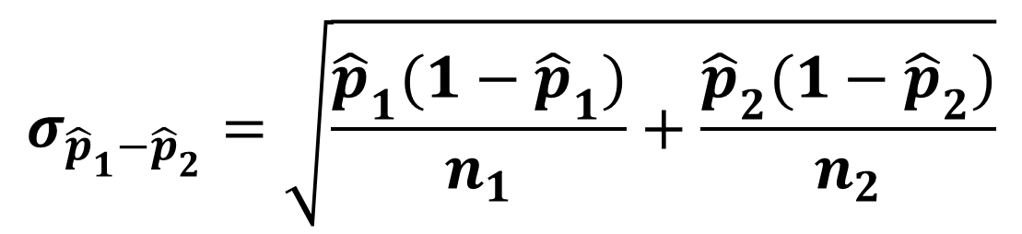
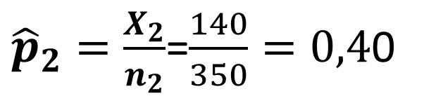
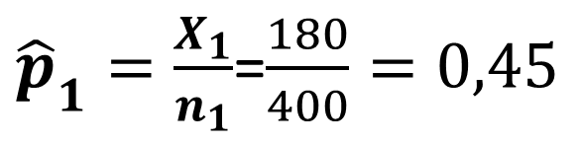
Ένα πολιτικό κόμμα, σε έρευνα που έκανε βρήκε ότι σε δείγμα 400 ανδρών έχει στήριξη από τους 180, ενώ σε δείγμα 350 γυναικών έχει στήριξη από τις 140. Να υπολογιστεί το 90% διάστημα εμπιστοσύνης για τη διαφορά στήριξης στο κόμμα ανδρών και γυναικών.
${\hat{p}}_{1}=\frac{Χ_{1}}{n_{1}}$=$\frac{180}{400}=0,45$
${\hat{p}}_{2}=\frac{Χ_{2}}{n_{2}}$=$\frac{140}{350}=0,4$0
$${\hat{p}}_{1}−{\hat{p}}_{2}−Z_{\frac{a}{2}}σ_{{\hat{p}}_{1}−{\hat{p}}_{2}}<μ_{{\hat{p}}_{1}−{\hat{p}}_{2}}<{\hat{p}}_{1}−{\hat{p}}_{2}+Z_{\frac{a}{2}}σ_{{\hat{p}}_{1}−{\hat{p}}_{2}}$$
$$σ_{{\hat{p}}_{1}−{\hat{p}}_{2}}=\sqrt{\frac{{\hat{p}}_{1}(1−{\hat{p}}_{1})}{n_{1}}+\frac{{\hat{p}}_{2}(1−{\hat{p}}_{2})}{n_{2}}}$$

Slide 5
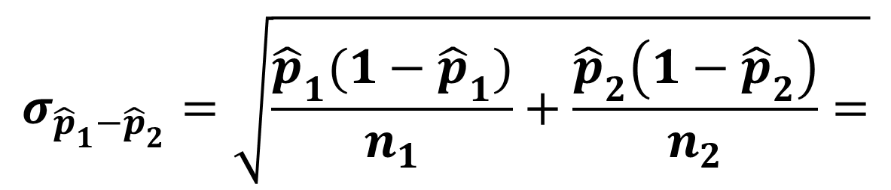
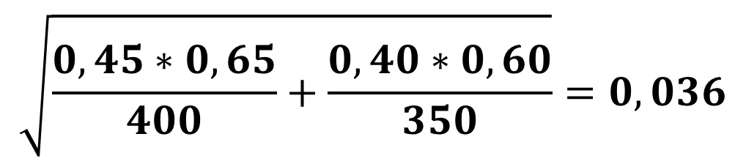
Ένα πολιτικό κόμμα, σε έρευνα που έκανε βρήκε ότι σε δείγμα 400 ανδρών έχει στήριξη από τους 180, ενώ σε δείγμα 350 γυναικών έχει στήριξη από τις 140. Να υπολογιστεί το 90% διάστημα εμπιστοσύνης για τη διαφορά στήριξης στο κόμμα ανδρών και γυναικών.
${\hat{p}}_{1}=\frac{Χ_{1}}{n_{1}}$=$\frac{180}{400}=0,45$
${\hat{p}}_{2}=\frac{Χ_{2}}{n_{2}}$=$\frac{140}{350}=0,4$0
$$σ_{{\hat{p}}_{1}−{\hat{p}}_{2}}=\sqrt{\frac{{\hat{p}}_{1}(1−{\hat{p}}_{1})}{n_{1}}+\frac{{\hat{p}}_{2}\left(1−{\hat{p}}_{2}\right)}{n_{2}}=}$$
$$\sqrt{\frac{0,45∗0,65}{400}+\frac{0,40∗0,60}{350}}=0,036$$

Slide 6

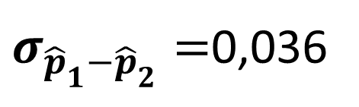
Ένα πολιτικό κόμμα, σε έρευνα που έκανε βρήκε ότι σε δείγμα 400 ανδρών έχει στήριξη από τους 180, ενώ σε δείγμα 350 γυναικών έχει στήριξη από τις 140. Να υπολογιστεί το 90% διάστημα εμπιστοσύνης για τη διαφορά στήριξης στο κόμμα ανδρών και γυναικών.
${\hat{p}}_{1}=\frac{Χ_{1}}{n_{1}}$=$\frac{180}{400}=0,45$
${\hat{p}}_{2}=\frac{Χ_{2}}{n_{2}}$=$\frac{140}{350}=0,4$0
$σ_{{\hat{p}}_{1}−{\hat{p}}_{2}}=$0,036
$${\hat{p}}_{1}−{\hat{p}}_{2}−Z_{\frac{a}{2}}σ_{{\hat{p}}_{1}−{\hat{p}}_{2}}<μ_{{\hat{p}}_{1}−{\hat{p}}_{2}}<{\hat{p}}_{1}−{\hat{p}}_{2}+Z_{\frac{a}{2}}σ_{{\hat{p}}_{1}−{\hat{p}}_{2}}$$
$0,45−0,40−1,65∗0,036<μ_{{\hat{p}}_{1}−{\hat{p}}_{2}}<0,45−0,40+1,65∗$0,036

Slide 7
Μπορούμε λοιπόν να πούμε ότι με 95% εμπιστοσύνη οι άνδρες στηρίζουν περισσότερο το συγκεκριμένο πολιτικό κόμμα και
  η διαφορά στη στήριξη κυμαίνεται ανάμεσα σε 1,38% και 8,61%, με βάση τα στοιχεία των δειγμάτων της έρευνας.

Slide 8
Σε έρευνα που αφορούσε στις μουσικές προτιμήσεις των δυο φύλων στο ΤΕΙ Δυτικής Μακεδονίας βρέθηκε ότι σε δείγμα 500 ανδρών οι 200 ακούνε ροκ μουσική, ενώ σε δείγμα 600 γυναικών οι 150 ακούνε ροκ μουσική. Να υπολογιστεί το 95% διάστημα εμπιστοσύνης για τη ποσοστιαία διαφορά στις προτιμήσεις των ανδρών και γυναικών.

Slide 9
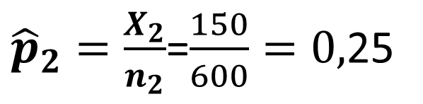
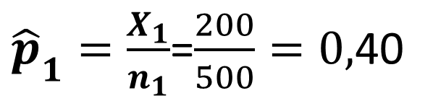
Σε έρευνα που αφορούσε στις μουσικές προτιμήσεις των δυο φύλων στο ΤΕΙ Δυτικής Μακεδονίας βρέθηκε ότι σε δείγμα 500 ανδρών οι 200 ακούνε ροκ μουσική, ενώ σε δείγμα 600 γυναικών οι 150 ακούνε ροκ μουσική. Να υπολογιστεί το 95% διάστημα εμπιστοσύνης για τη ποσοστιαία διαφορά στις προτιμήσεις των ανδρών και γυναικών.
${\hat{p}}_{1}=\frac{Χ_{1}}{n_{1}}$=$\frac{200}{500}=0,$40
${\hat{p}}_{2}=\frac{Χ_{2}}{n_{2}}$=$\frac{150}{600}=0,$25
$${\hat{p}}_{1}−{\hat{p}}_{2}−Z_{\frac{a}{2}}σ_{{\hat{p}}_{1}−{\hat{p}}_{2}}<μ_{{\hat{p}}_{1}−{\hat{p}}_{2}}<{\hat{p}}_{1}−{\hat{p}}_{2}+Z_{\frac{a}{2}}σ_{{\hat{p}}_{1}−{\hat{p}}_{2}}$$
$$σ_{{\hat{p}}_{1}−{\hat{p}}_{2}}=\sqrt{\frac{{\hat{p}}_{1}(1−{\hat{p}}_{1})}{n_{1}}+\frac{{\hat{p}}_{2}(1−{\hat{p}}_{2})}{n_{2}}}$$

Slide 10
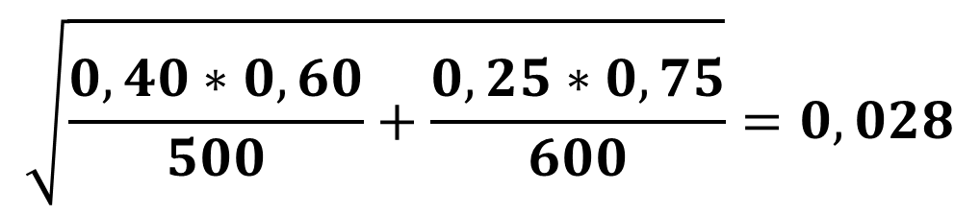
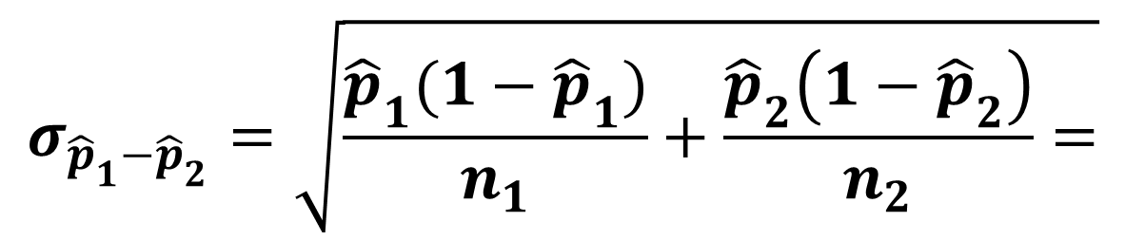

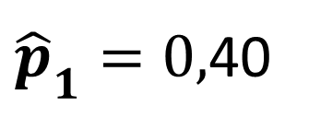
Σε έρευνα που αφορούσε στις μουσικές προτιμήσεις των δυο φύλων στο ΤΕΙ Δυτικής Μακεδονίας βρέθηκε ότι σε δείγμα 500 ανδρών οι 200 ακούνε ροκ μουσική, ενώ σε δείγμα 600 γυναικών οι 150 ακούνε ρο μουσική. Να υπολογιστεί το 95% διάστημα εμπιστοσύνης για τη ποσοστιαία διαφορά στις προτιμήσεις των ανδρών και γυναικών.
${\hat{p}}_{1}=0,$40
$${\hat{p}}_{2}=0,25$$
$$σ_{{\hat{p}}_{1}−{\hat{p}}_{2}}=\sqrt{\frac{{\hat{p}}_{1}(1−{\hat{p}}_{1})}{n_{1}}+\frac{{\hat{p}}_{2}\left(1−{\hat{p}}_{2}\right)}{n_{2}}=}$$
$$\sqrt{\frac{0,40∗0,60}{500}+\frac{0,25∗0,75}{600}}=0,028$$

Slide 11
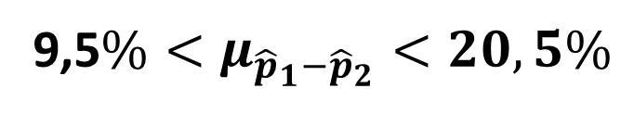
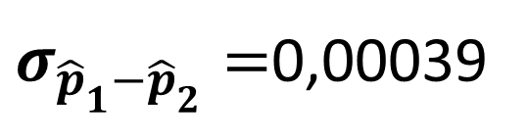
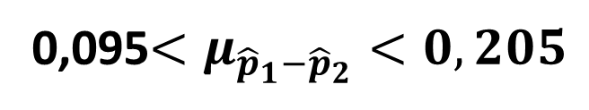
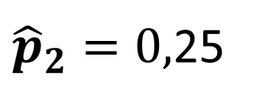

Σε έρευνα που αφορούσε στις μουσικές προτιμήσεις των δυο φύλων στο ΤΕΙ Δυτικής Μακεδονίας βρέθηκε ότι σε δείγμα 500 ανδρών οι 200 ακούνε ροκ μουσική, ενώ σε δείγμα 600 γυναικών οι 150 ακούνε ρο μουσική. Να υπολογιστεί το 95% διάστημα εμπιστοσύνης για τη ποσοστιαία διαφορά στις προτιμήσεις των ανδρών και γυναικών.
$${\hat{p}}_{1}=0,4$$
${\hat{p}}_{2}=0,$25
$σ_{{\hat{p}}_{1}−{\hat{p}}_{2}}=$0,00039
$${\hat{p}}_{1}−{\hat{p}}_{2}−Z_{\frac{a}{2}}σ_{{\hat{p}}_{1}−{\hat{p}}_{2}}<μ_{{\hat{p}}_{1}−{\hat{p}}_{2}}<{\hat{p}}_{1}−{\hat{p}}_{2}+Z_{\frac{a}{2}}σ_{{\hat{p}}_{1}−{\hat{p}}_{2}}$$
$0,4−0,25−1,96∗0,028<μ_{{\hat{p}}_{1}−{\hat{p}}_{2}}<0,4−0,25+1,96∗$0,028
0,095$<μ_{{\hat{p}}_{1}−{\hat{p}}_{2}}<0,205$
9,5$\%<μ_{{\hat{p}}_{1}−{\hat{p}}_{2}}<20,5\%$

Slide 12
Σε μια έρευνα για το διαδίκτυο σε δείγμα 400 ατόμων του ΤΕΙ Δυτικής Μακεδονίας βρέθηκε ότι οι 70 αθλούνται τουλάχιστον τρεις φορές την εβδομάδα, ενώ σε δείγμα 1000 ατόμων της Γυμναστικός ακαδημίας οι 300 αθλούνται τουλάχιστον τρεις φορές την εβδομάδα. Να υπολογιστεί το 90% διάστημα εμπιστοσύνης για τη ποσοστιαία διαφορά των δυο ιδρυμάτων.

Slide 13
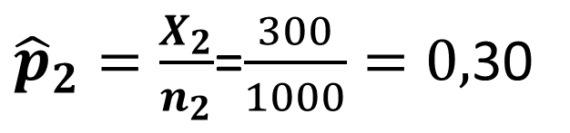
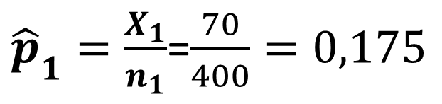
Σε μια έρευνα για το διαδίκτυο σε δείγμα 400 ατόμων του ΤΕΙ Δυτικής Μακεδονίας βρέθηκε ότι οι 70 αθλούνται τουλάχιστον τρεις φορές την εβδομάδα, ενώ σε δείγμα 1000 ατόμων της Γυμναστικός ακαδημίας οι 300 αθλούνται τουλάχιστον τρεις φορές την εβδομάδα. Να υπολογιστεί το 90% διάστημα εμπιστοσύνης για τη ποσοστιαία διαφορά των δυο ιδρυμάτων.
${\hat{p}}_{1}=\frac{Χ_{1}}{n_{1}}$=$\frac{70}{400}=0,175$
${\hat{p}}_{2}=\frac{Χ_{2}}{n_{2}}$=$\frac{300}{1000}=0,$30
$${\hat{p}}_{1}−{\hat{p}}_{2}−Z_{\frac{a}{2}}σ_{{\hat{p}}_{1}−{\hat{p}}_{2}}<μ_{{\hat{p}}_{1}−{\hat{p}}_{2}}<{\hat{p}}_{1}−{\hat{p}}_{2}+Z_{\frac{a}{2}}σ_{{\hat{p}}_{1}−{\hat{p}}_{2}}$$
$$σ_{{\hat{p}}_{1}−{\hat{p}}_{2}}=\sqrt{\frac{{\hat{p}}_{1}(1−{\hat{p}}_{1})}{n_{1}}+\frac{{\hat{p}}_{2}(1−{\hat{p}}_{2})}{n_{2}}}$$

Slide 14
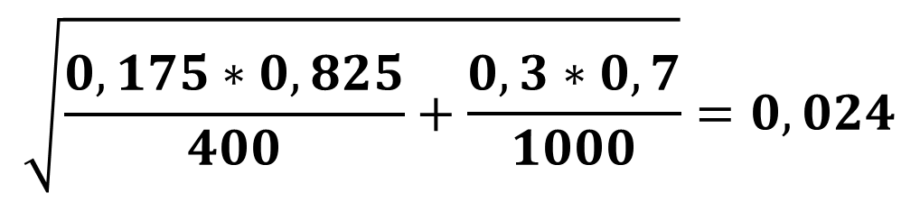
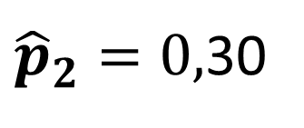
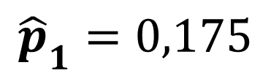
Σε μια έρευνα για το διαδίκτυο σε δείγμα 400 ατόμων του ΤΕΙ Δυτικής Μακεδονίας βρέθηκε ότι οι 70 αθλούνται τουλάχιστον τρεις φορές την εβδομάδα, ενώ σε δείγμα 1000 ατόμων της Γυμναστικός ακαδημίας οι 300 αθλούνται τουλάχιστον τρεις φορές την εβδομάδα. Να υπολογιστεί το 90% διάστημα εμπιστοσύνης για τη ποσοστιαία διαφορά των δυο ιδρυμάτων.
$${\hat{p}}_{1}=0,175$$
${\hat{p}}_{2}=0,$30
$$σ_{{\hat{p}}_{1}−{\hat{p}}_{2}}=\sqrt{\frac{{\hat{p}}_{1}(1−{\hat{p}}_{1})}{n_{1}}+\frac{{\hat{p}}_{2}\left(1−{\hat{p}}_{2}\right)}{n_{2}}=}$$
$$\sqrt{\frac{0,175∗0,825}{400}+\frac{0,3∗0,7}{1000}}=0,024$$

Slide 15
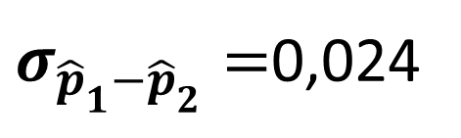
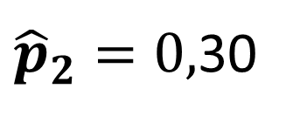
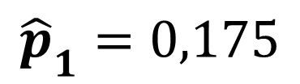
Σε μια έρευνα για το διαδίκτυο σε δείγμα 400 ατόμων του ΤΕΙ Δυτικής Μακεδονίας βρέθηκε ότι οι 70 αθλούνται τουλάχιστον τρεις φορές την εβδομάδα, ενώ σε δείγμα 1000 ατόμων της Γυμναστικός ακαδημίας οι 300 αθλούνται τουλάχιστον τρεις φορές την εβδομάδα. Να υπολογιστεί το 90% διάστημα εμπιστοσύνης για τη ποσοστιαία διαφορά των δυο ιδρυμάτων.
$${\hat{p}}_{1}=0,175$$
${\hat{p}}_{2}=0,$30
$σ_{{\hat{p}}_{1}−{\hat{p}}_{2}}=$0,024
$${\hat{p}}_{1}−{\hat{p}}_{2}−Z_{\frac{a}{2}}σ_{{\hat{p}}_{1}−{\hat{p}}_{2}}<μ_{{\hat{p}}_{1}−{\hat{p}}_{2}}<{\hat{p}}_{1}−{\hat{p}}_{2}+Z_{\frac{a}{2}}σ_{{\hat{p}}_{1}−{\hat{p}}_{2}}$$
$0,175−0,30−1,96∗0,024<μ_{{\hat{p}}_{1}−{\hat{p}}_{2}}<0,175−0,30+1,96∗$0,024

